Slide 1
Integrované logické členy
VY_32_INOVACE_CIT_03

Slide 2
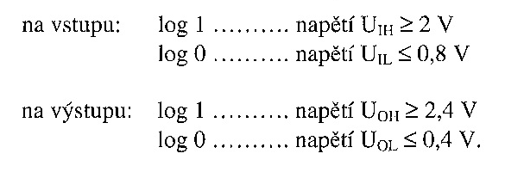
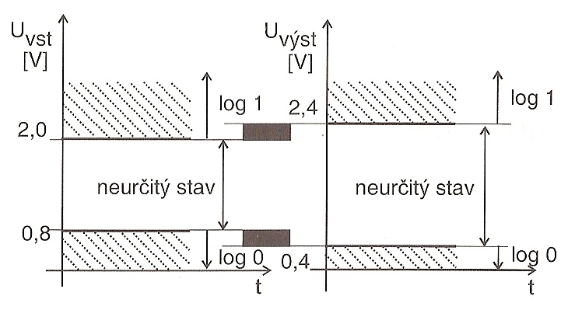
Parametry
Šumová imunita – tolerance napětí pro úrovně log.0 a log.1
Odolnost proti rušení –
0,4 V oproti vstupu

Slide 3
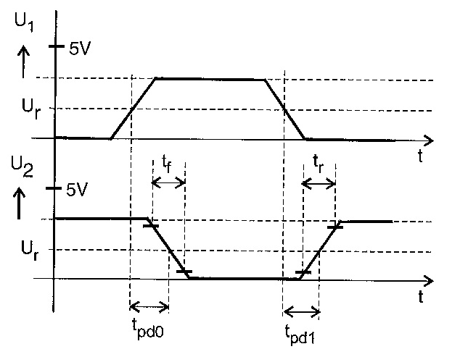
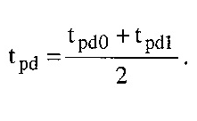
Parametry
Dynamické – odezva na změny vstupních signálů
Určují možnosti použití dané technologie
t_{r} – náběžná hrana (z 10 na 90 %)
t_{f} - sestupná hrana (z 90 na 10 %)
t_{pdo,1} – zpoždění
Charakteristické zpoždění
U techniky TTL v řádu jednotek ns

Slide 4
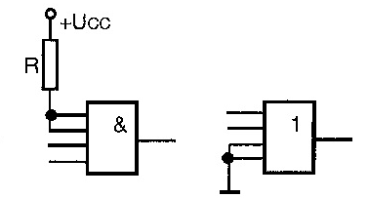
Parametry
Logický zisk = počet vstupů stejné technologie, které lze připojit na výstup logického členu (N= 10-30 u TTL)
Max pracovní kmitočet – obvod je při něm schopen správně pracovat; souvisí se zpožděním členu (strmosti hran)
Energetické poměry – tolerance napájení (TTL +-5 %)
odběr energie
Připojení nepoužitých vstupů
ošetření zabraňuje rušení funkce obvodu parazitními signály
AND – přes rezistor na log. 1
OR - na log. 0

Slide 5
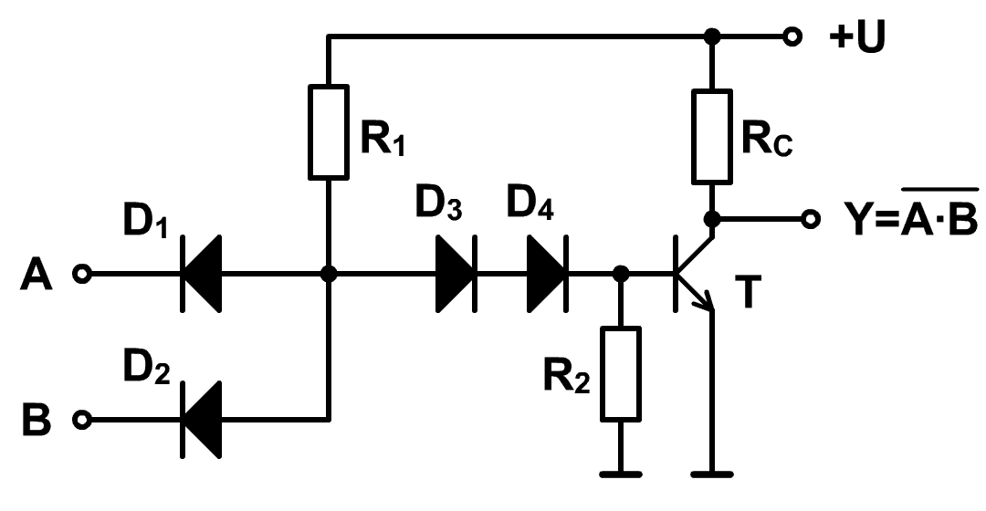
Technika DTL
Zapojení z diskrétních součástek převedeno do MIO
Hradlo NAND
Tranzistor uzavřen, (log. 1) pokud je alespoň jeden vstup na log. 0
Pokud oba vstupy na log. 1, tranzistor otevřen (log. 0)

Slide 6
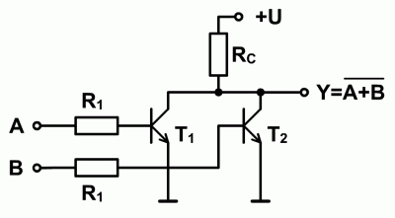
Technika RTL
Resistor-Transistor-Logic – Hradlo NOR
Je-li alespoň jeden vstup na log. 1, je jeden z tranzistorů otevřen a na výstupu je log. 0
Pokud oba vstupy na log. 0, tranzistory jsou uzavřeny (log. 1)

Slide 7
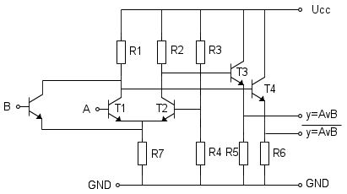
Technika ECL
Emitor-Coupled-Logic – Emitorově vázaná logika
Tranzistory nepracují v oblasti nasycení – zvýšení rychlosti

Slide 8
Zdroje:
ANTOŠOVÁ, Marcela a Vratislav DAVÍDEK. Číslicová technika. 4. aktualizované vydání České Budějovice: Kopp, 2009, 305 s. ISBN 978-80-7232-394-4.
CHYTIL, Jiří. Číslicová technika - 13 - Logika ECL a MOS. In: 8 bitu.cz [online]. 13.7.2006. [cit. 2013-01-09]. Dostupné z: http://www.8bitu.cz/clanek/cislicova-technika-13-logika-ecl-a-mos/
Hardwarová realizace logických obvodů. In: Mikrokontroléry PIC [online]. [cit. 2013-01-09]. Dostupné z: http://mikrokontrolery-pic.cz/zaciname/cislicova-technika/hardwarova-realizace-logickych-obvodu/
© Ing. Jaroslav Chlubný

